Slide 1
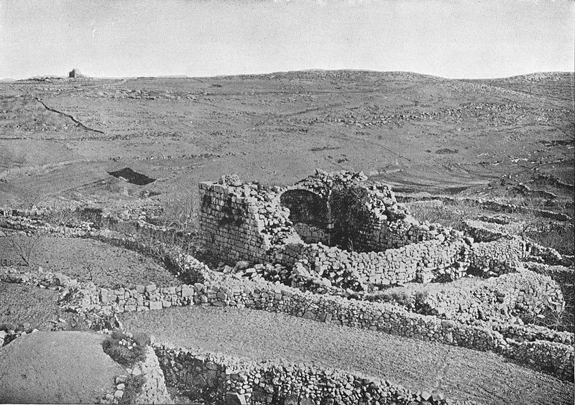
Betel, 1894, a 10 Km da Gerusalemme , legata ai Patriarchi.

Slide 2
